Slide 1

Скульптура

Slide 2
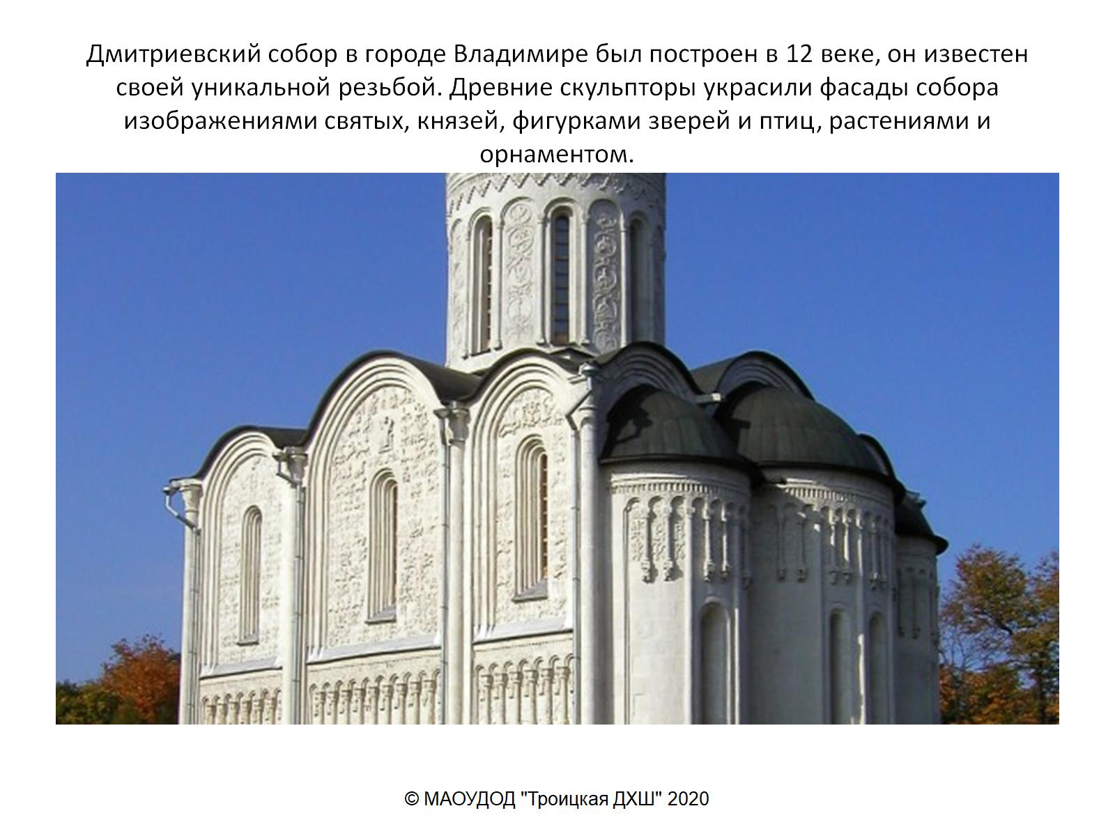
Дмитриевский собор в городе Владимире был построен в 12 веке, он известен своей уникальной резьбой. Древние скульпторы украсили фасады собора изображениями святых, князей, фигурками зверей и птиц, растениями и орнаментом.

Slide 3
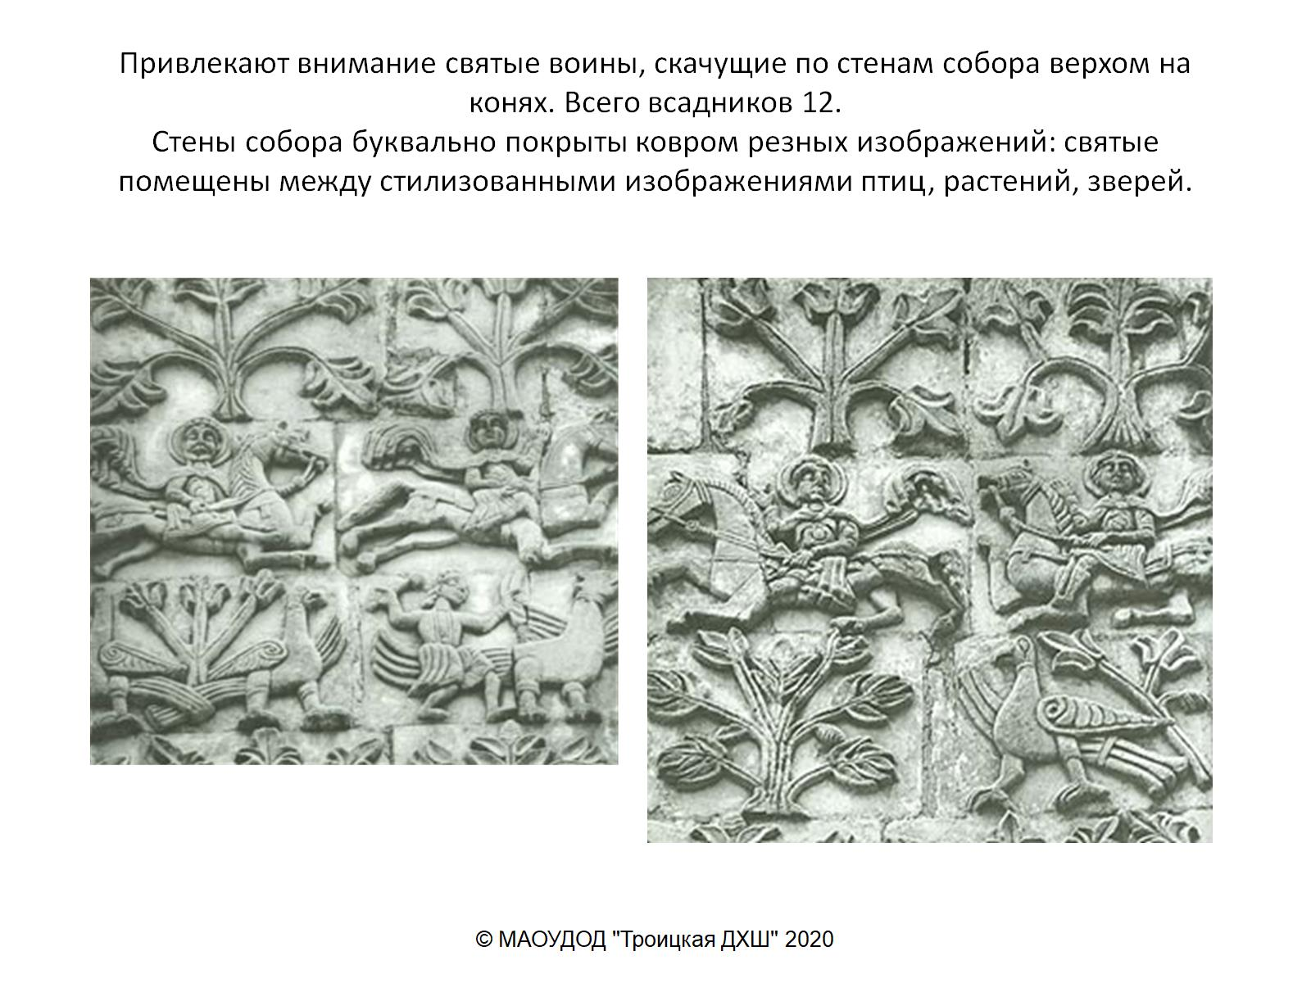
Привлекают внимание святые воины, скачущие по стенам собора верхом на конях. Всего всадников 12.
Стены собора буквально покрыты ковром резных изображений: святые помещены между стилизованными изображениями птиц, растений, зверей.

Slide 4
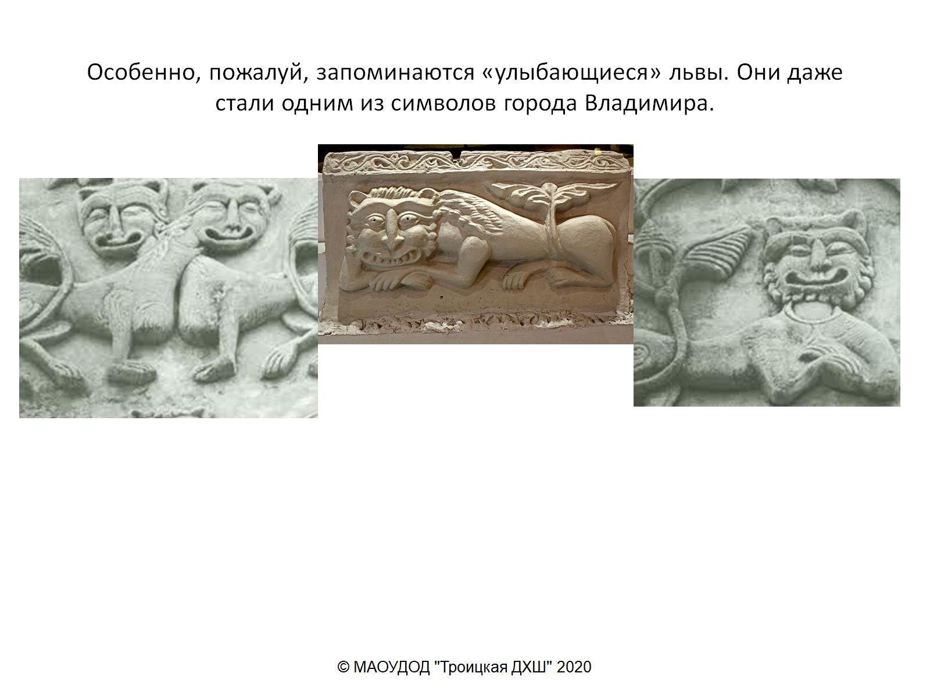
Особенно, пожалуй, запоминаются «улыбающиеся» львы. Они даже стали одним из символов города Владимира.

Slide 5
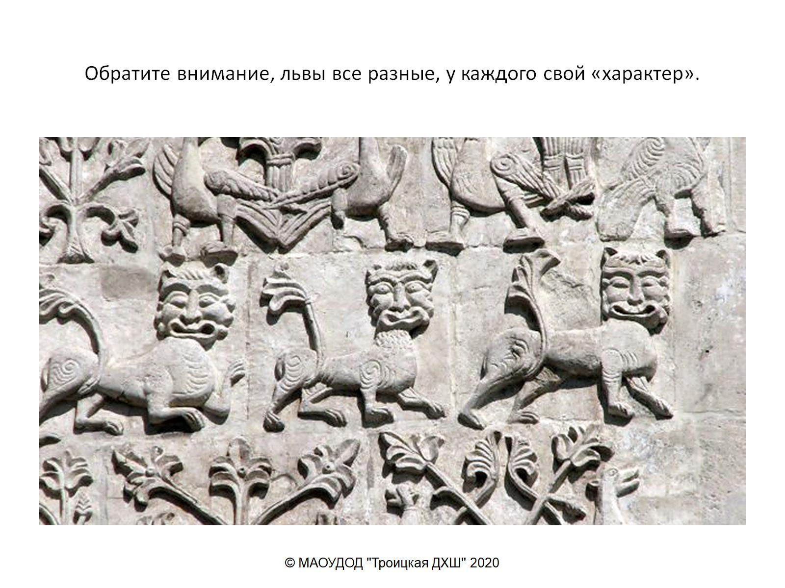
Обратите внимание, львы все разные, у каждого свой «характер».

Slide 6
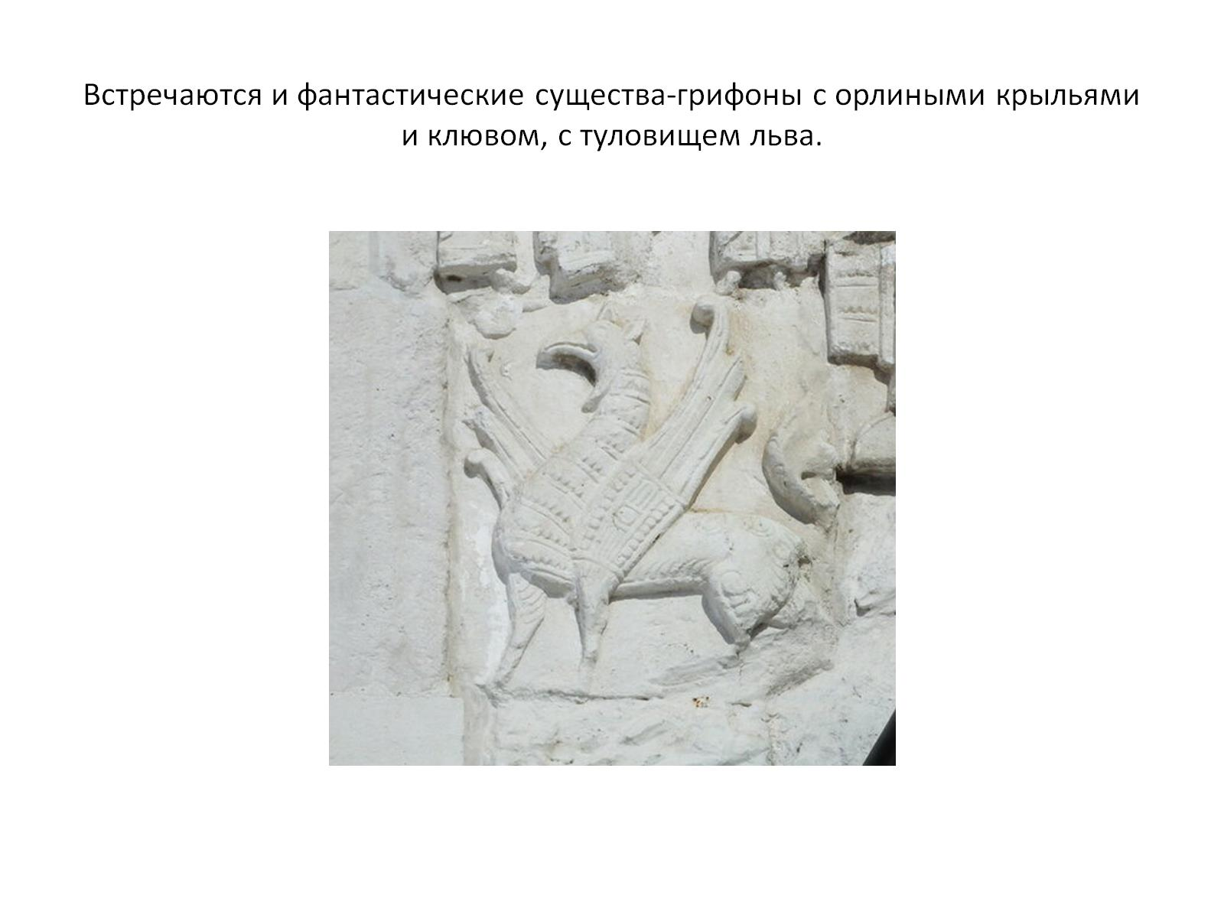
Встречаются и фантастические существа-грифоны с орлиными крыльями и клювом, с туловищем льва.

Slide 7
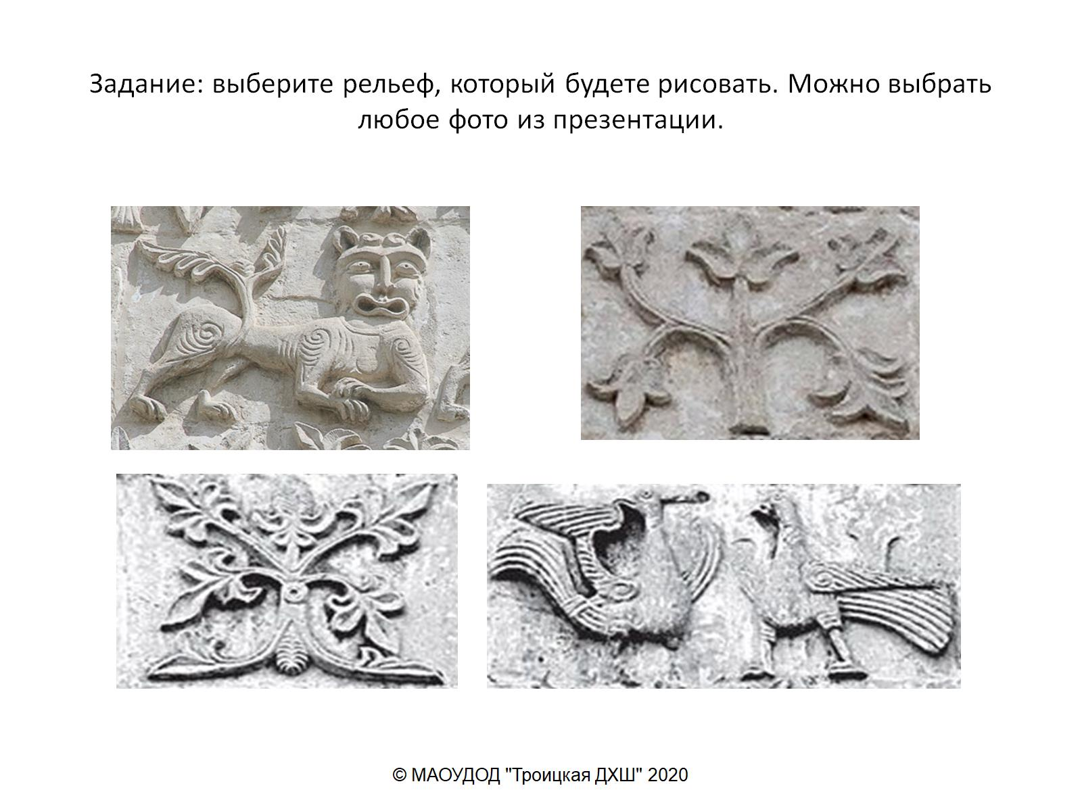
Задание: выберите рельеф, который будете рисовать. Можно выбрать любое фото из презентации.

Slide 8
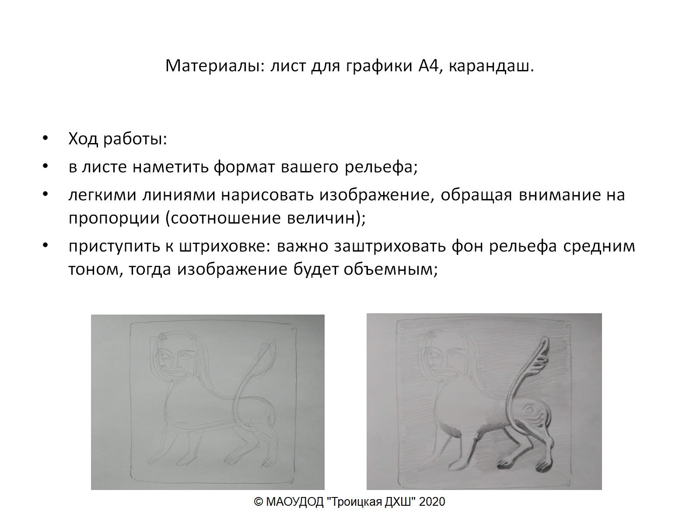
Материалы: лист для графики А4, карандаш.

Slide 9
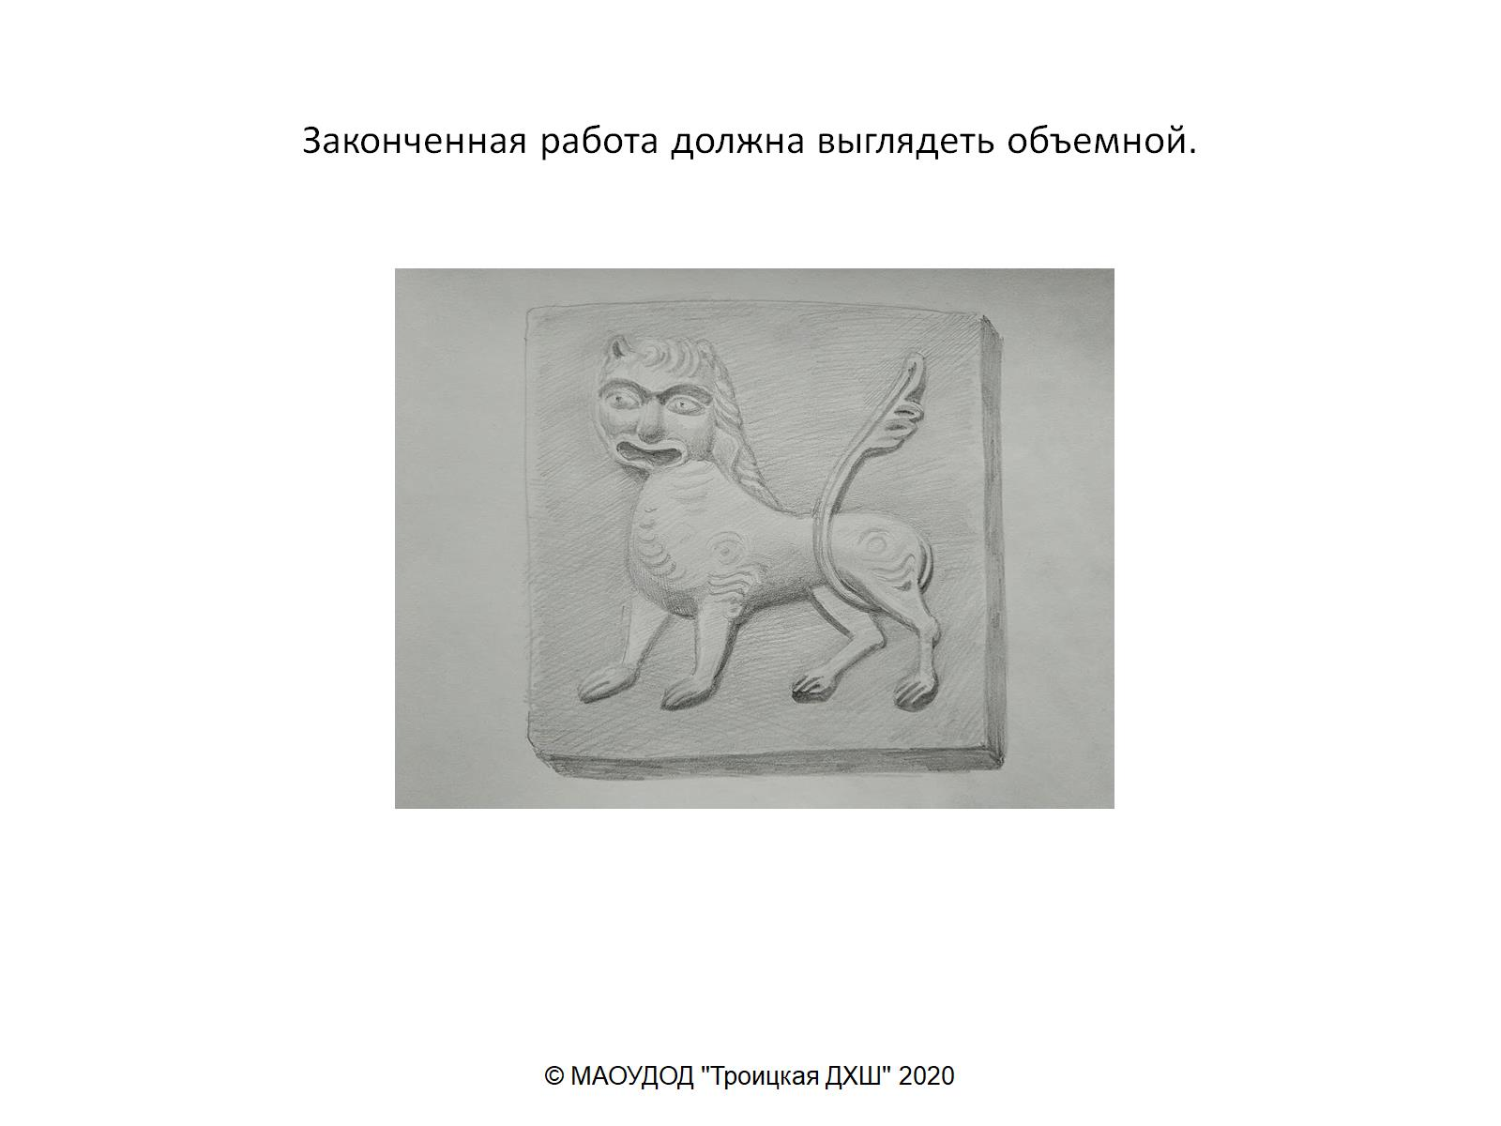
Законченная работа должна выглядеть объемной.

Slide 10
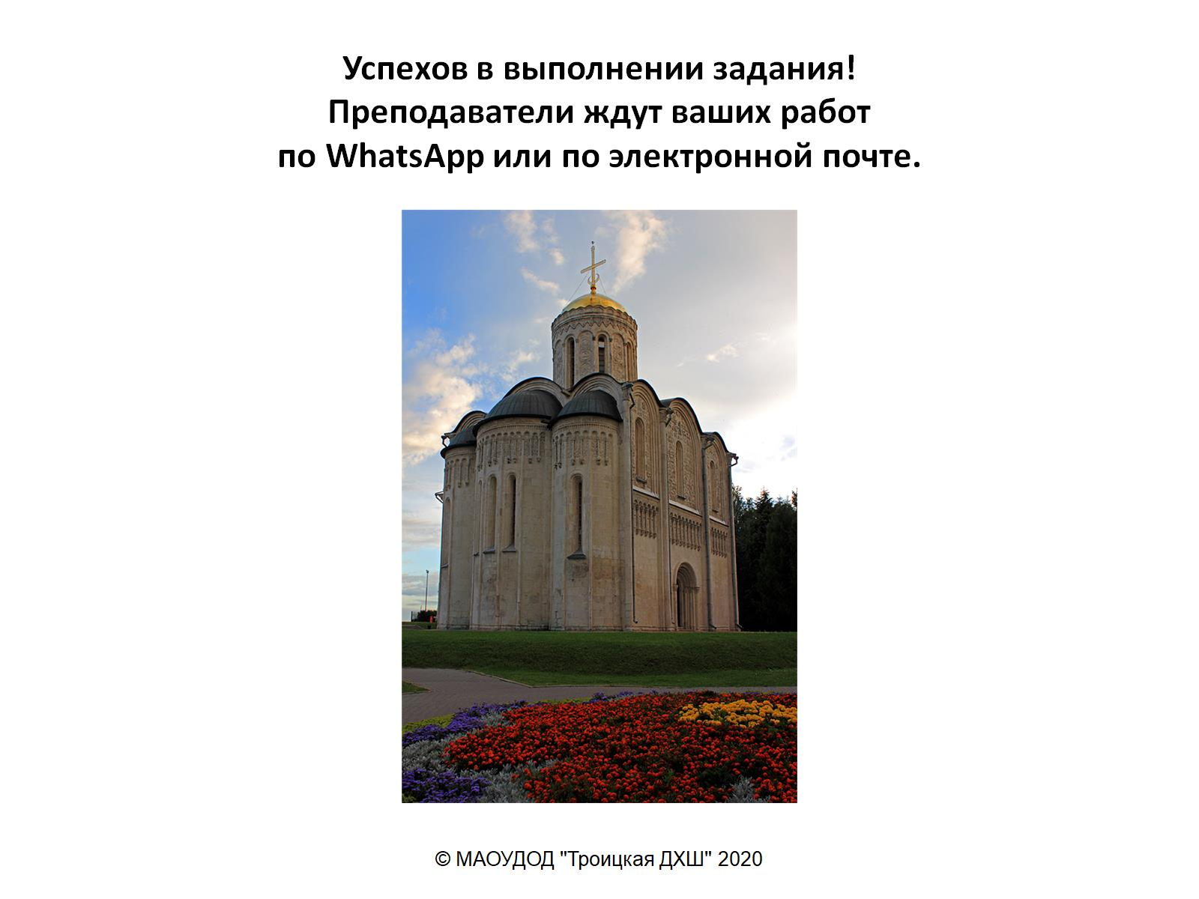
Успехов в выполнении задания!
Преподаватели ждут ваших работ по WhatsApp или по электронной почте.

